Slide 1
Holidays Мобильное приложение о праздниках
Заказчик: И.В. Клейменов
Исполнитель: Ю.А. Богданова, 5 группа, 3 курс

Slide 2
Цель проекта
Разработать мобильное приложение для помощи пользователям в поиске и сохранении информации о праздниках

Slide 3
Постановка задачи
Поиск информации о праздниках
Сохранение праздника в избранное
Создание пользовательских праздников

Slide 4
Обзор аналогов
Название | Поиск информации | Сохранение праздника | Создание праздника
HolidayIQ - Holidays, Events & Festivals | + | + | -
My Calendar - Holidays, Events & Festivals | + | + | +
FestivalFinder - Festivals & Events | + | + | +

Slide 5





Использованные технологии
CALENDARIFIC

Slide 6
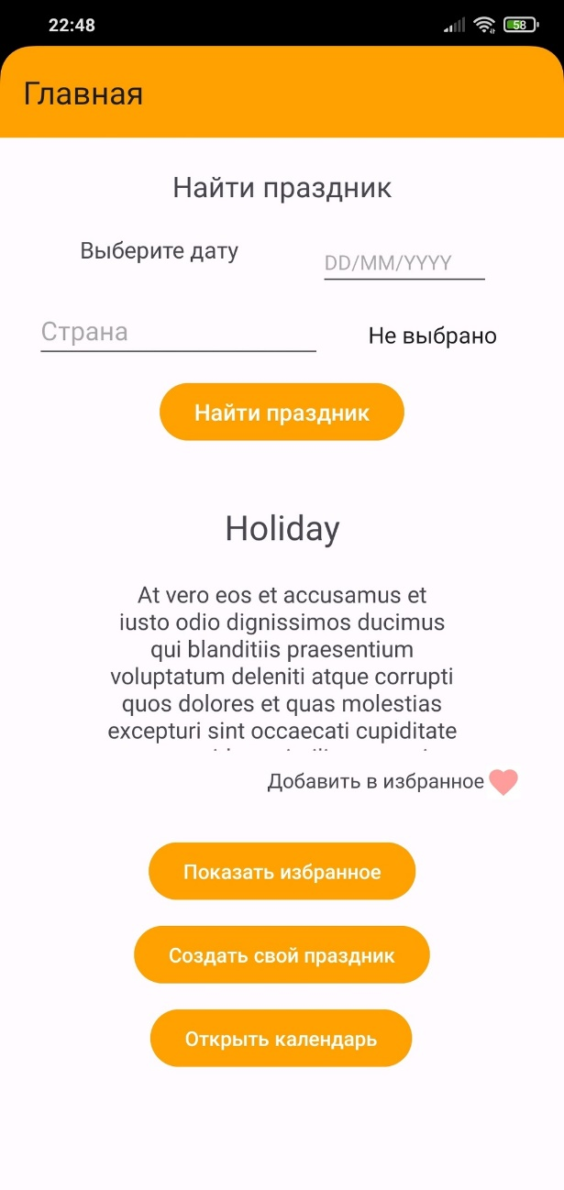
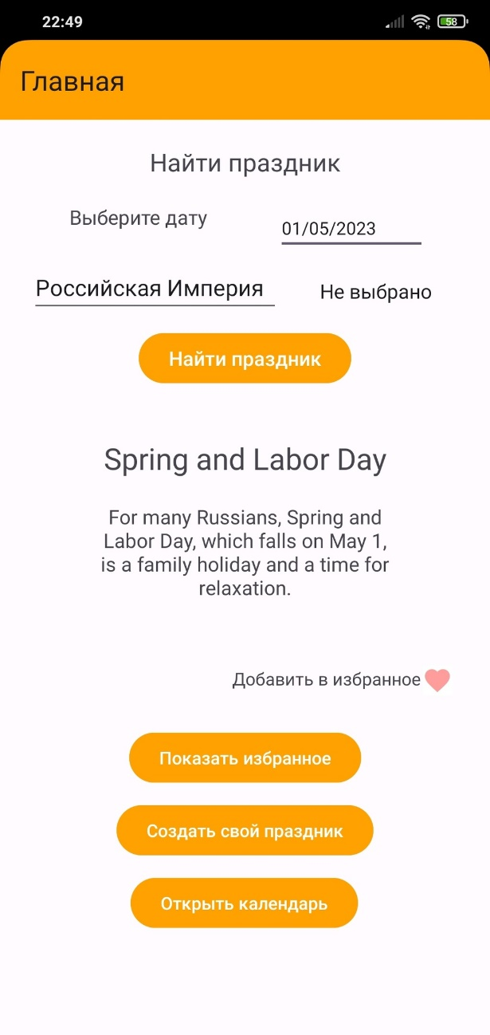
Главный экран

Slide 7
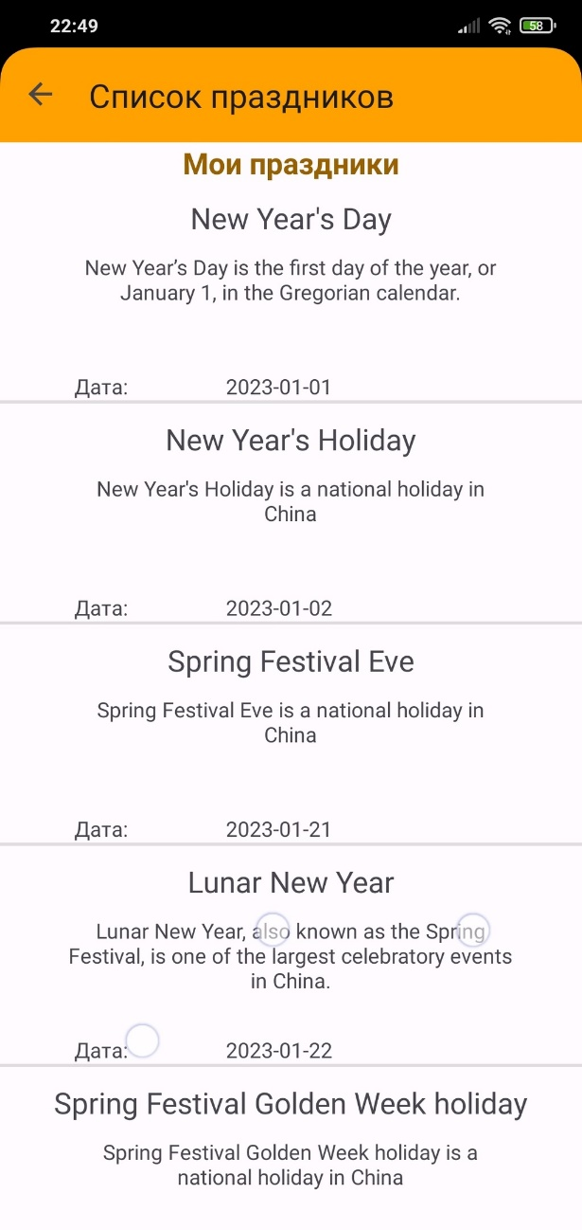
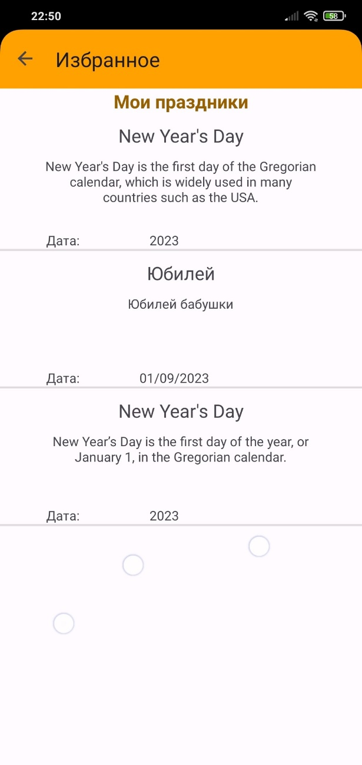
Списки праздников

Slide 8
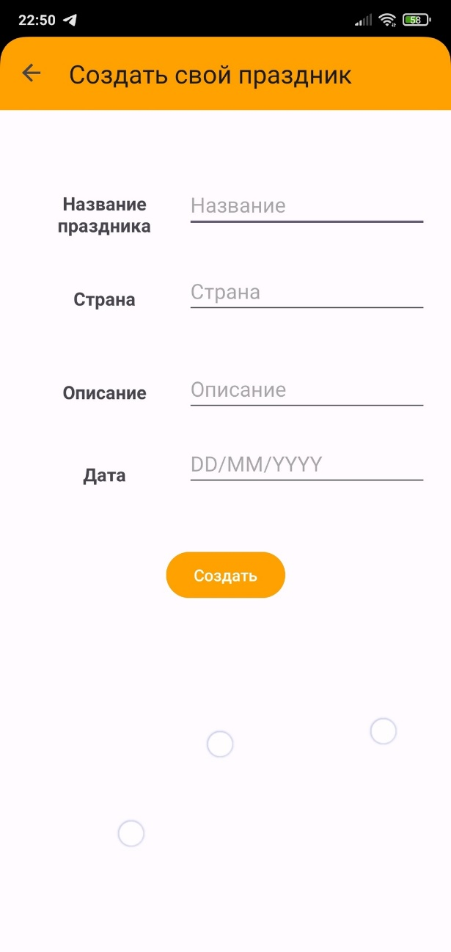
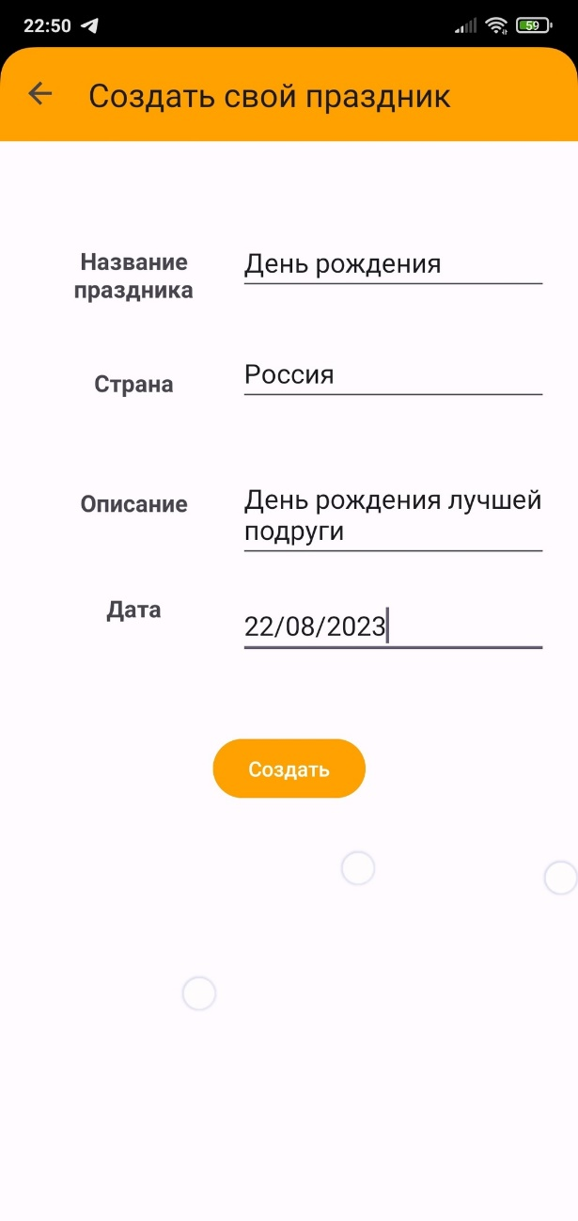
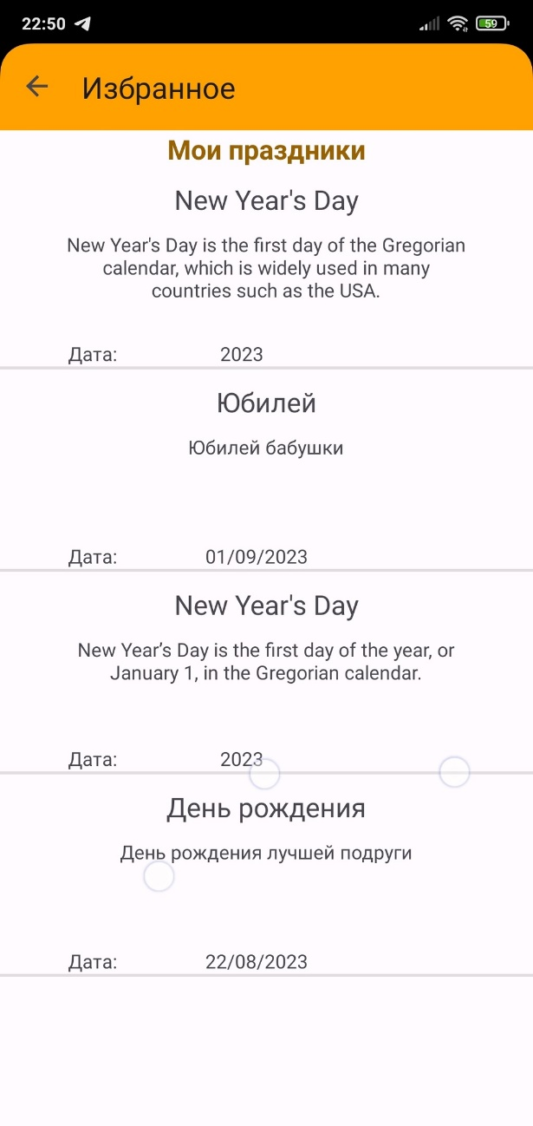
Создание праздника

Slide 9
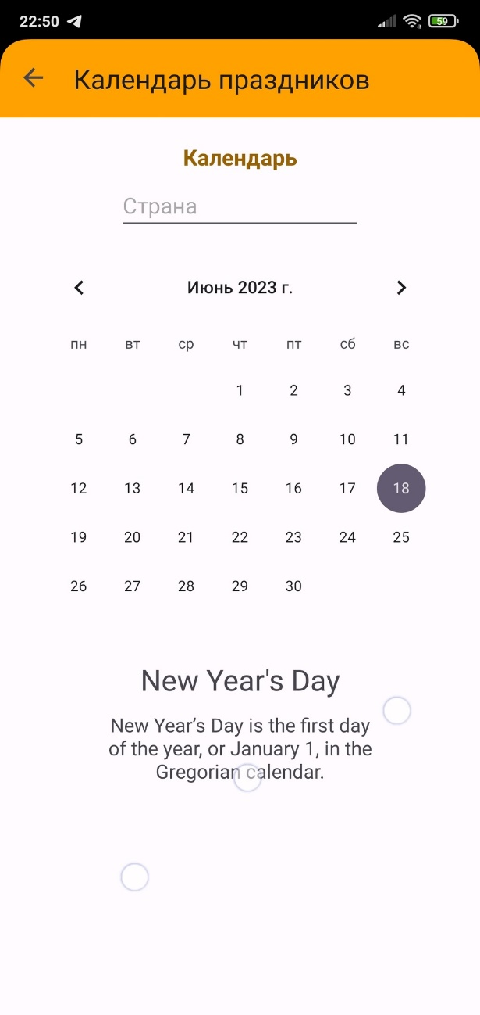
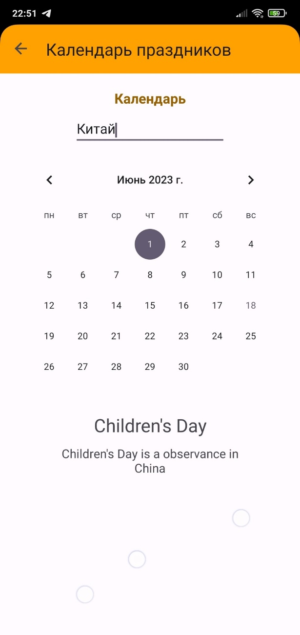
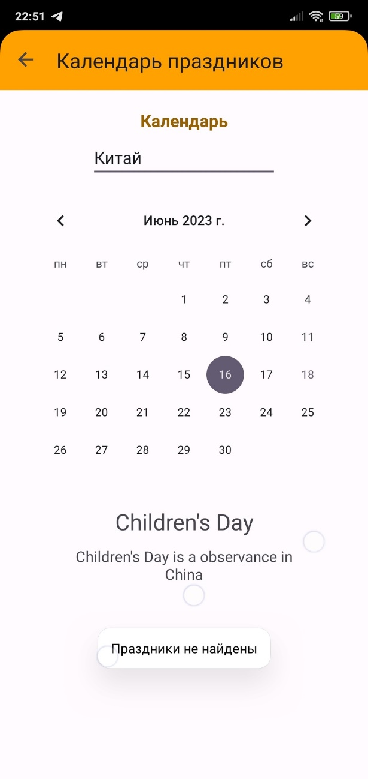
Календарь

Slide 10
Заключение
Реализовано:
Поиск информации о праздниках
Сохранение праздника в избранное
Создание пользовательских праздников

Slide 11
Holidays Мобильное приложение о праздниках
Заказчик: И.В. Клейменов
Исполнитель: Ю.А. Богданова, 5 группа, 3 курс

